Slide 1
Université de Jijel
Faculté des Sciences Exactes et d’Informatique
Département d’Informatique
L3 – Systèmes Informatiques
Données Semi-Structurées
Chapitre 01
Introduction
Tarek Boutefara
t_boutefara@univ-jijel.dz
2020/2021

Slide 2
Plan
Données structurées,
Données non-structurées (format libre)
Internet et Web
  Documents HTML
Données semi-structurées

Slide 3
Plan
Données structurées,
Données non-structurées (format libre)
Internet et Web
  Documents HTML
Données semi-structurées

Slide 4
Données structurées
Les bases de données
  Une Base de données est un gros ensemble d’informations structurées mémorisées sur un support permanent

Slide 5
Données structurées
Les bases de données
  Contrer les inconvénients de l’utilisation des fichiers,
  Architecture centralisée,
  Grande « quantité » de données,
    Partie statique d’un système d’information,
  Utilisation via SGBD

Slide 6
Données structurées
Les systèmes de gestion debases de données
  Un Système de Gestion de Bases de Données (SGBD) est un logiciel de haut niveau qui permet de manipuler les informations stockées dans une base de données,

Slide 7
Données structurées
Les systèmes de gestion debases de données
  Contrairement au niveau fichier (SGF) :
    Ouvrir/Fermer
    Lire (tableau binaire)/Ecrire
  Un SGBD offre :
    LMD : Langage de Manipulation de Données,
    LDD : Langage de Définition de Données,
    Grant/Revoke

Slide 8
Données structurées
Les systèmes de gestion debases de données
  Stockage basé sur les enregistrement
    Une structure de données pour chaque table (fichier),
    Fichiers binaires lisible seulement par le SGBD,
  Et l’échange des données ?
    Dump ?

Slide 9
Données non-structurée
Données au format libre :
  Fichiers textes (format la plus utilisée) :

Slide 10
Plan
Données structurées,
Données non-structurées (format libre)
Internet et Web
  Documents HTML
Données semi-structurées

Slide 11
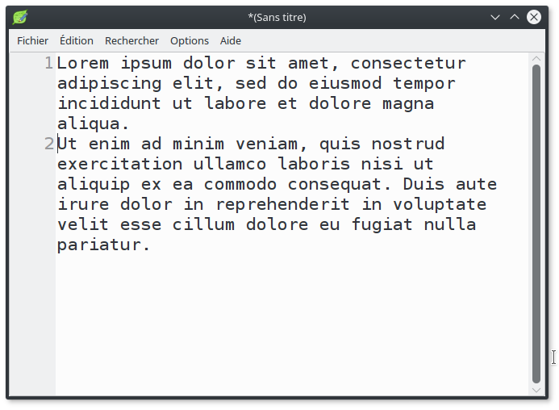
Données non-structurée
Données au format libre :
  Fichiers textes (format la plus utilisée) :

Slide 12
Données non-structurée
Données au format libre :
  Lisible par les humains,
  Difficile à lire et à traiter par les machines,

Slide 13
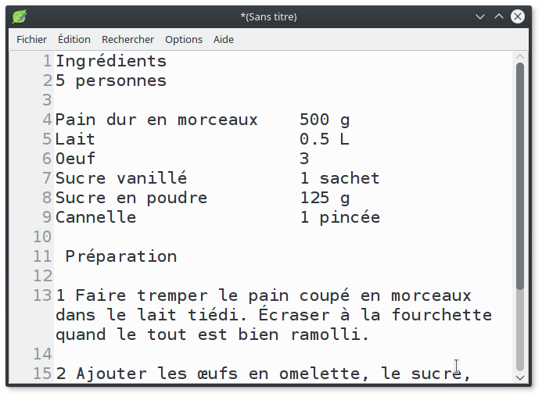
Données non-structurée
Données au format libre :
  Lisible par les humains,
  Difficile à lire et à traiter par les machines,

Slide 14
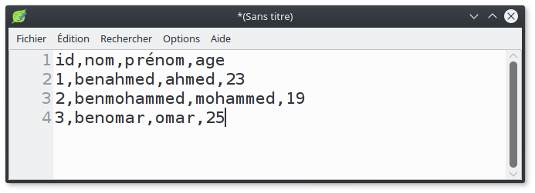
Données non-structurée
Données au format libre :
  Fichiers CSV
    Comma Separated Values
    Structuration ?

Slide 15
Plan
Données structurées,
Données non-structurées (format libre)
Internet et Web
  Documents HTML
Données semi-structurées

Slide 16
Internet et Web
Internet
  Réseau mondial,
  Réseau des réseaux,
  Infrastructure de communication :
    Transmission de paquets,
    Routage,
    Accusé de réception,
  TCP/IP

Slide 17
Internet et Web
Web
  Un service d’Internet,
  Protocole : HTTP
    Hyper Text Transfert Protocol
  Langage : HTML
    Basé sur SGML (1986)
      Standard Generalized Markup Language
    Transfert par Document.

Slide 18
Internet et Web
Web
  SGML :
    Langage de description,
    Séparer la structure logique de la représentation
      Permet de visualiser le document sur différents médias
    Introduction de la notion des feuilles de styles.

Slide 19
Internet et Web
Web
  HTML :
    Même principes (balise, feuilles de styles, …)
    Création des documents pour visualisation dans le navigateur,
    Support de l’hypertexte
      « a database (text) format in which information related to that on a display can be accessed directly from the display »
    Enrichi pour supporter l’hypermédia

Slide 20
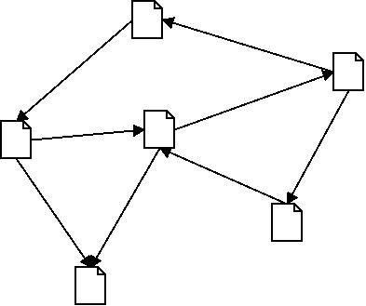
Internet et Web
Web
  Hypertext :
    Non-linéaire :

Slide 21
Plan
Données structurées,
Données non-structurées (format libre)
Internet et Web
  Documents HTML
Données semi-structurées

Slide 22
Documents HTML
<!DOCTYPE html>
<html>
  <head>
    <title>Exemple</title>
  </head>
  <body>
    <p>Ceci est un paragraphe.</p>
  </body>
</html>

Slide 23
Plan
Données structurées,
Données non-structurées (format libre)
Internet et Web
  Documents HTML
Données semi-structurées

Slide 24
Données semi-structurées
Les données semi-structurées sont des données qui ne respectent pas une structure fixe (comme les tables d’une base de données relationnelles) mais qui contiennent des balises qui séparent les différents éléments sémantiques.
Au milieu entre les données strcuturées et non-strcuturées.

Slide 25
Université de Jijel
Faculté des Sciences Exactes et d’Informatique
Département d’Informatique
L3 – Systèmes Informatiques
Données Semi-Structurées
Chapitre 01
Introduction
Tarek Boutefara
t_boutefara@univ-jijel.dz
2020/2021

